Slide 1



Xin chào tất cả các con!
đến với môn Đạo đức

Slide 2

Khởi động

Slide 3
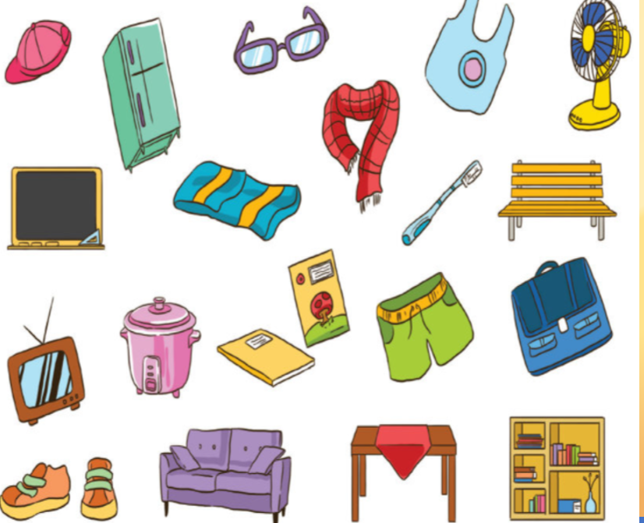

Trò chơi: Thi tìm đồ dùng cá nhân.

Slide 4
Trò chơi: Thi tìm đồ dung cá nhân.
Luật chơi
Chọn hai đội chơi:Mỗi đội 5 em.
Cách chơi: Hai đội quan sát cá đồ dung cá nhân trong 30 giây.
Sau đó các thành viên trong tổ nối tiếp ghi tên đồ dùng cá nhân mà mình nhớ. Đội nào ghi được nhiều tên đồ dung đội đó chiến thắng.

Slide 5
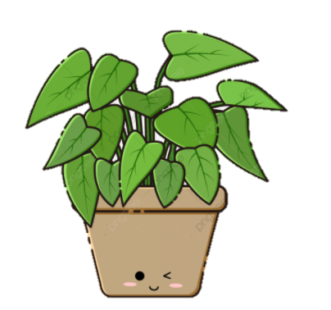
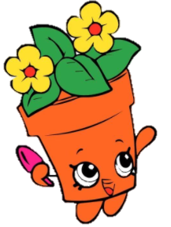
Thứ Ba ngày 17 tháng 1 năm 2023
Đạo đức
Bài 8: Bảo quản đồ dùng cá nhân.

Slide 6


Tiết 1

Slide 7
Khám phá.

Slide 8
HĐ1. kể chuyện tranh và trả lời câu hỏi.
Notes:
Thiết kế: Vũ Hồng

Slide 9

Chiếc áo khoác

Slide 10
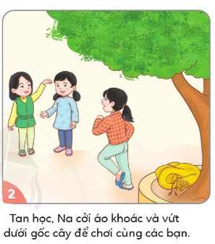
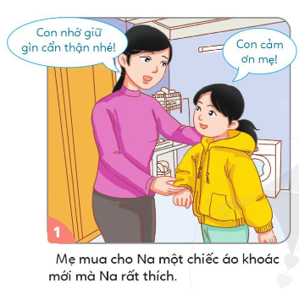
Kể chuyện theo tranh và trả lời câu hỏi.
Notes:
VŨ HỒNG THIẾT KẾ BÀI GIẢNG PP

Slide 11
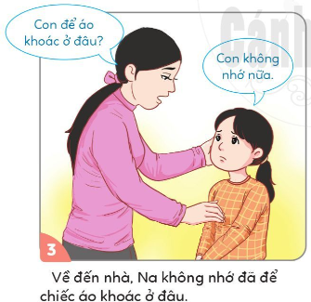
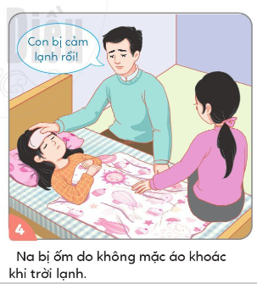
Kể chuyện theo tranh và trả lời câu hỏi.
Notes:
VŨ HỒNG THIẾT KẾ BÀI GIẢNG PP

Slide 12






Trả lời câu hỏi.
a. Bạn Na đã làm gì với chiếc áo khoác của mình?
Bạn Na đã cởi áo khoác và vất dưới gốc cây.

Slide 13
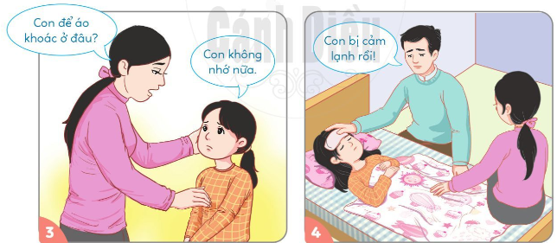
b. Việc làm đó đã dẫn đến hậu quả gì?
Việc làm đó đã dẫn đến hậu quả Na đã bị ốm vì không mặc áo khoắc khi trời lạnh, và bị mất áo..
Trả lời câu hỏi.

Slide 14
Trả lời câu hỏi.
c. Em rút ra được điều gì về việc giữ gìn, bảo quản đổ dùng cá nhân?
Luôn giữ gìn bảo quản đồ dùng của mình dù ở bất cứ đâu..

Slide 15
HĐ2. Tìm một số việc làm để bảo quản đồ dùng cá nhân
Notes:
Thiết kế: Vũ Hồng

Slide 16
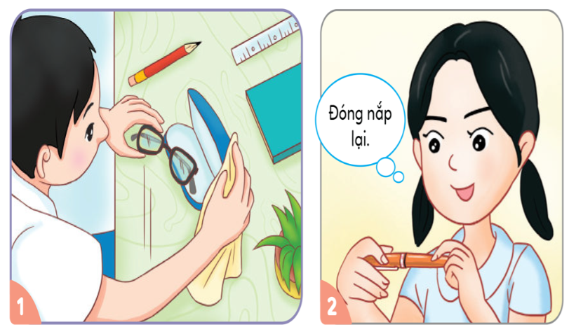
Tranh vẽ gì?
Các bạn trong tranh đã làm gì để bảo quản đồ dùng cá nhân?
Bảo quản kính vào trong hộp.
Đóng lắp bút khi không dùng.
Notes:
VŨ HỒNG THIẾT KẾ BÀI GIẢNG PP

Slide 17
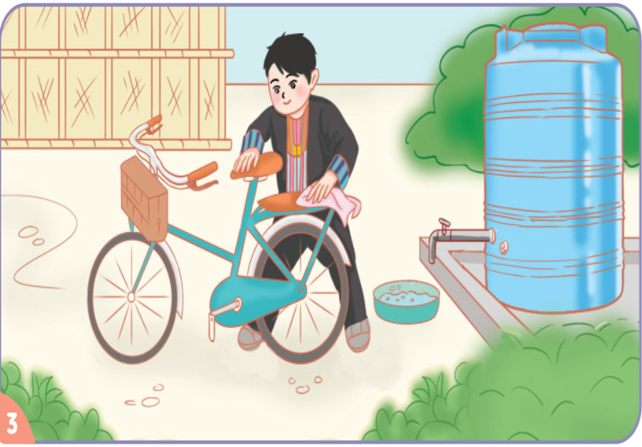
Các bạn trong tranh đang làm gì?
Bảo quản lau yên xe.
Notes:
VŨ HỒNG THIẾT KẾ BÀI GIẢNG PP

Slide 18
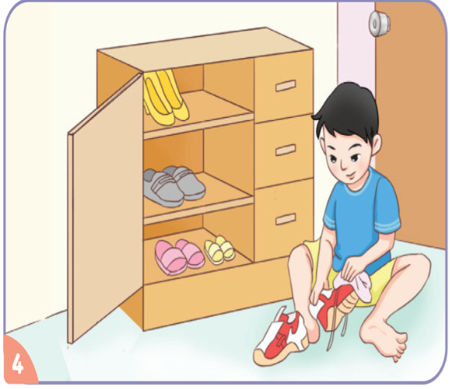
Các bạn trong tranh đang làm gì?
Cất giày vào tủ khi không sử dụng.
Notes:
VŨ HỒNG THIẾT KẾ BÀI GIẢNG PP

Slide 19
Em hãy kể thêm những việc cần làm để bảo quản đồ dùng cá nhân?

Slide 20
HĐ3. Trao đổi về sự cẩn thiết phải bảo quản đồ dùng cá nhân
Notes:
Thiết kế: Vũ Hồng

Slide 21


Phiếu
thảo luận 1
Phiếu
thảo luận 2
b. Việc không giữ gìn, bảo quản các đồ dùng cá nhân đã mang đến những tác hại gì?
+ Nêu tác hại chung của việc không giữ gìn, bảo quản đồ dùng cá nhân?
a. Việc giữ gìn, bảo quản các đồ dùng cá nhân đã nêu ở hoạt động khám phá mang đến những lợi ích gì?
+ Nêu lợi ích chung của việc giữ gìn, bảo quản đồ dùng cá nhân?

Slide 22
a. Việc bảo quản đồ dùng có nhân mang đến lợi ích gì ?
Việc bảo quản đồ dùng cá nhân mang đến lợi ích đồ dùng cá nhân được dùng mới và giữ được lâu hơn.
Notes:
VŨ HỒNG THIẾT KẾ BÀI GIẢNG PP

Slide 23
b. Việc không bảo quản đổ dùng cá nhân dẫn đến điều gì?
Việc không bảo quản đổ dùng cá nhân dẫn đến điều đồ vật dễ bị mất, bị hỏng hóc, cũ và không giữ được lâu.
Notes:
VŨ HỒNG THIẾT KẾ BÀI GIẢNG PP

Slide 24
4. Thảo luận về cách bảo quản đồ dùng cá nhân
Notes:
Thiết kế: Vũ Hồng

Slide 25
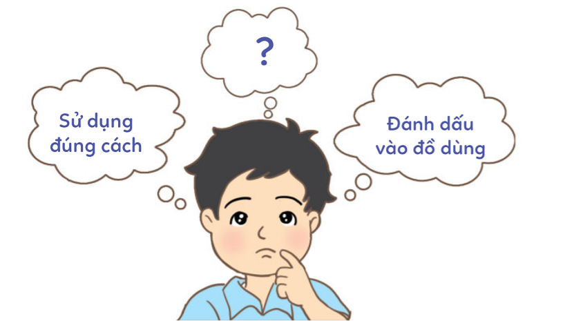



Thảo luận luận nhóm đôi..
Notes:
VŨ HỒNG THIẾT KẾ BÀI GIẢNG PP

Slide 26
Cách bảo quản.
Bỏ đồ cùng học tập theo từng vị trí sau mỗi lần sử dụng.
Đồ dùng học tập cất vào tủ, bỏ vở vào bọc vở để bảo quản.
Notes:
VŨ HỒNG THIẾT KẾ BÀI GIẢNG PP

Slide 27
Cách bảo quản.
Xếp đồ chơi ngay ngắn và chia theo từng loại, giữ gìn đồ chơi sạch, đẹp.
Đồ chơi cất vào tủ khi không sử dụng.
Notes:
VŨ HỒNG THIẾT KẾ BÀI GIẢNG PP

Slide 28
Cách bảo quản.
Giữ gìn quần áo sạch đẹp, phẳng phiu, thơm tho, sắp xếp theo đúng vị trí quy định…
.
Quần áo, giày dép cất vào tủ, bọc túi khi không sử dụng.
Notes:
VŨ HỒNG THIẾT KẾ BÀI GIẢNG PP

Slide 29

Các cách bảo quản đồ dùng cá nhân:
Sử dụng đúng cách.
Vệ sinh sạch sẽ.
Cất vào đúng vị trí.
Đánh dấu vào đồ dùng tránh bị thất lạc.
…

Slide 30

Kết luận
Việc bảo quản đồ dùng cá nhân sẽ giúp cho các đồ dùng luôn sạch sẽ, bền đẹp, sử dụng lâu bền. Ngoài ra, nó còn tiết kiệm tiền, công sức của bố mẹ, người thân. Đồng thời, giúp chúng ta rèn luyện tính ngăn nắp, gọn gàng và ý thức trách nhiệm trong việc bảo quản và sử dụng đồ dùng cá nhân.
Notes:
30

Slide 31

CỦNG CỐ
+ Nêu 2 việc em đã làm để giữ gìn, bảo quản đồ dùng cá nhân.
+ Bảo quản đồ dùng cá nhân mang lại lợi ích gì?

Slide 32

Notes:
32

Slide 33


HẸN GẶP LẠI

Slide 34
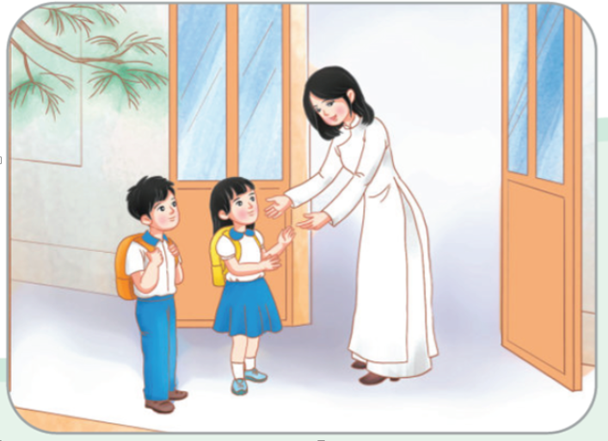
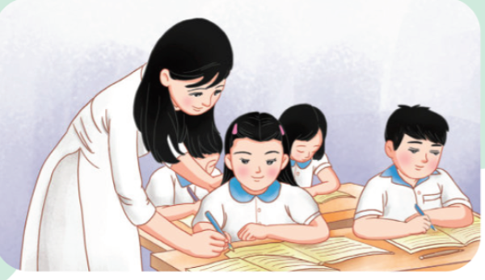
Bạn Na đã làm gì với chiếc áo khoác của mình?
Cô mỉm cười thật tươi, cô dạy em tập viết , xem chúng em làm bài, cô giáo giảng, cô cho điểm 10.
Những việc làm đó thể hiện tình cảm của cô giáo đối với học sinh như thế nào?
Tình cảm yêu thương học sinh, tận tâm với công việc của cô giáo.
Tình cảm của bạn nhỏ trong bài thơ rất yêu thương cô giáo.
Cô giáo trong bài thơ đã làm những gì cho học sinh?
Tình cảm của bạn nhỏ trong bài thơ đối với cô giáo như thế nào?
Cô dạy em tập viết
Gió đưa thoảng hương nhài
Nắng ghé vào cửa lớp
Xem chúng em học bài.
Những lời cô giáo giảng
Ẩm trong vở thơm tho
Yêu thương em ngắm mãi
Những điểm mười cô cho.
Cô giáo lớp em
Sáng nào em đến lớp
Cũng thấy cô đến rồi
Đáp lời: “Chào cô ạt"
Cô mỉm cười thậtt tươi.

